Slide 1
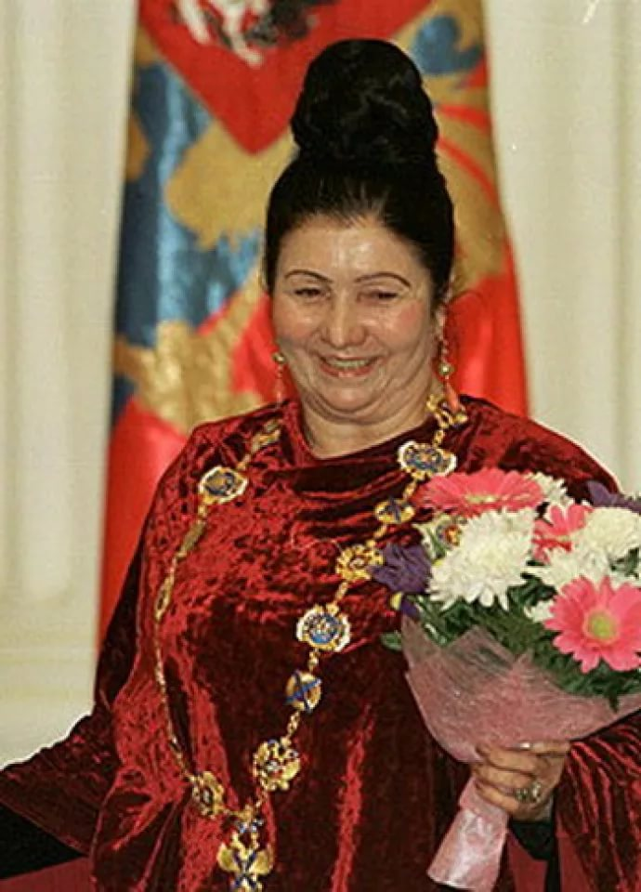
Фестиваль молодежного творчества
к 90 -летию со дня рождения
Фазу Алиевой
«Мое сердце – Россия, душа – Дагестан»

Slide 2
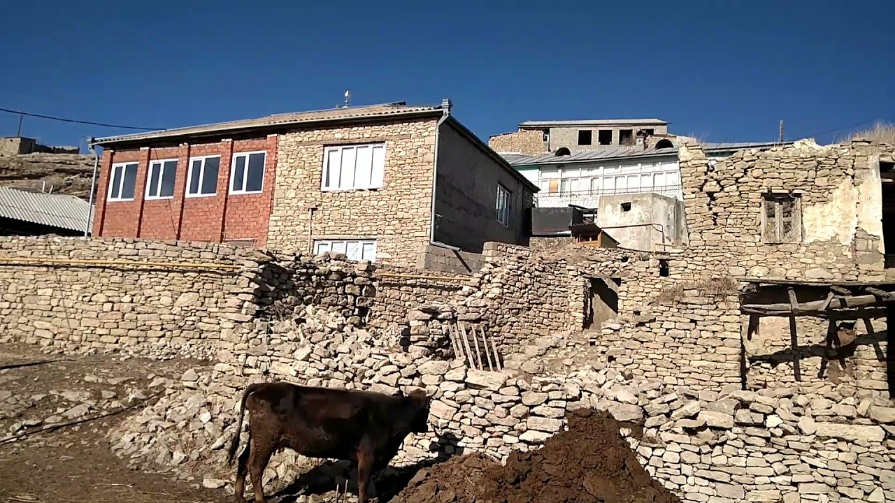
Народная поэтесса Дагестана. Вот так коротко везде изложена её биография. Фазу Гамзатовна первая женщина в СССР, получившая звание народной поэтессы в возрасте 33 года и первая дагестанка, чье имя вошло в Книгу выдающихся женщин мира.
Фазу Алиева родилась 5 декабря 1932 года в селе Гиничутль, Республики Дагестан. Сочинять стихи начала в раннем возрасте и уже в школьные годы ее считали настоящим поэтом. Фазу писала на аварском и русском языках.
Критиков тогда уже поразила начинающая поэтесса и
писательница своей яркостью и неординарным талантом.
Фазу Алиева родилась 5 декабря 1932 года в селе Гиничутль, Республики Дагестан. Сочинять стихи начала в раннем возрасте и уже в школьные годы ее считали настоящим поэтом. Фазу писала на аварском и русском языках.
Впервые стихи семнадцатилетней Фазу опубликовали в газете «Большевик гор» в 1949 году, позднее в газете «Комсомолец Дагестана» и журнале на аварском языке «Дружба». Критиков тогда уже поразила начинающая поэтесса и писательница своей яркостью и неординарным талантом.

Slide 3
Фазу Гамзатовна. Не только Автор более 102 поэтических и прозаических книг, переведенных на 68 языков мира, но и активный общественный деятель
«Вся моя жизнь - борьба с собой и с несправедливостью», - говорила она.
Работала учительницей в средней школе. Впоследствии, окончила Литературный институт имени А.М.Горького. Работала Главным редактором журнала «Женщина Дагестана». В течение 15 лет являлась заместителем Председателя Верховного Совета Республики Дагестан. Состояла в Союзе писателей России.
С 1971 года возглавляла Дагестанский комитет защиты мира и отделения Советского фонда Мира Республики. Состояла во Всемирном совете Мира. До 2006 года входила в состав Общественной палаты Российской Федерации.

Slide 4
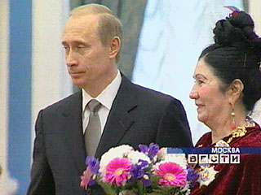
Служение России. глубокого уважения заслуживает общественная, просветитель-ская, деятельность Фазу АЛИЕВОЙ, её забота о нравственно-патриотическом воспитании подрастающего поколения.
Особенность её в том, сто совершается ею всё это не нотациями или выступлениями в печати и по ТВ, а личным примером порядочности, честности и скромности.
Привыкший к поклоненью и услугам,
Однажды слиток золотой изрёк:
«Ты кланяться мне должен, чёрный уголь!»
Но золоту ответил уголёк:
«Не зазнавайся, золото, не надо,
Ты – мёртвое без плавки и литья.
Чтоб сделать вещь или отлить награду,
Ещё тебя расплавить должен я»

Slide 5
предопределенность ее судьбы. Можно ли изменить свою судьбу или все предопределено свыше? ...
Биография Фазу Алиевой дает на это положительный ответ. Что её ждало, не будь она такой какая есть: Жена чабана, горянка-учительница в далеком ауле. Короткий период, когда у нее была возможность совершить выбор, мог сменится куда более длинным периодом, когда никакого выбора уже не будет. ...
Она сделала свой выбор подчинившись не «адату», а своему таланту, требующему реализацию. И она едет в далекую Москву поступать в Литературный институт. Свои первые стихи «странная» горская девочка с косичками, убегавшая в горы, чтобы впитать всю красоту и величие природы, написала еще в первом классе. Они были опубликованы в стенгазете маленькой сельской школы. Тогда первая проба пера вызвала негативную реакцию ее родных, не понимавших, в чем ее особенность. Но стала той путеводной звездочкой, что повела по жизни, в которой ей пришлось многое испытать, обретя бессмертие.

Slide 6
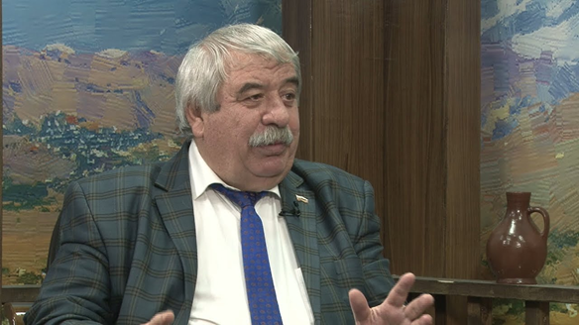
У нее были прекрасная семья, муж, сыновья. Дом, семья – все было на ней. Откуда только силы брались! Старший сын ее Али воевал в составе ограниченного контингента советских войск в Афганистане, Фазу Гамзатовна ездила в эту чужую страну, выступала со стихами перед воинами-интернационалистами. С великим мужеством пережила она потери близких: в аварии погиб сын, потом ушел в мир иной муж, следом – мать… Боль утрат невозможно описать, а она работала, не сдавалась.
(Воспоминания о Фазу Алиевой председателя Союза писателей Дагестана, народного поэта Республики Дагестан Магомеда Ахмедова).
У нее были прекрасная семья, муж, сыновья. Дом, семья – все было на ней. Откуда только силы брались! Старший сын ее Али воевал в составе ограниченного контингента советских войск в Афганистане, Фазу Гамзатовна ездила в эту чужую страну, выступала со стихами перед воинами-интернационалистами. С великим мужеством пережила она потери близких: в аварии погиб сын, потом ушел в мир иной муж, следом – мать… Боль утрат невозможно описать, а она работала, не сдавалась.
(Воспоминания о Фазу Алиевой председателя Союза писателей Дагестана, народного поэта Республики Дагестан Магомеда Ахмедова).

Slide 7
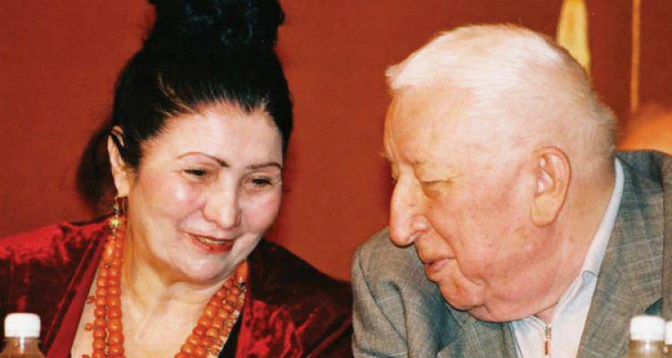
Фазу Алиева и Расул Гамзатов – звезды аварской поэзии и литературы

Slide 8
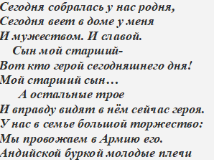

Но я смогла подняться из тёмной безысходности, побороть своё отчаяние.
Моё сердце всегда болит за всех, не только за сыновей и внуков, но и за друзей и близких, за весь Дагестан».
Вот стихотворение, которое Алиева посвятила проводам сына в Армию:

Slide 9

Продолжение стихотворения, которое Фазу Алиева посвятила проводам сына в Армию:

Slide 10
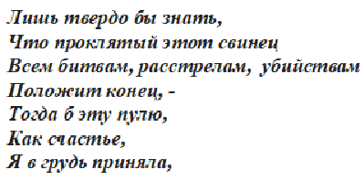
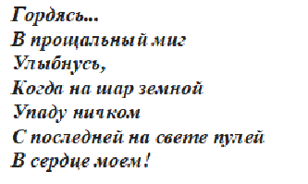
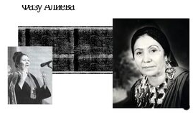
Одно из лучших стихотворений Фазу Алиевой так и называется "Последняя пуля". И в нем есть строки, обжигающие своей откровенностью, глубоким смыслом и безграничной внутренней силой.

Slide 11
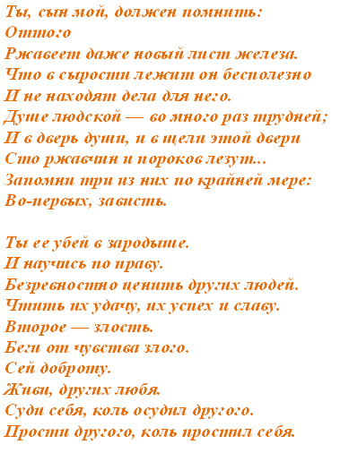
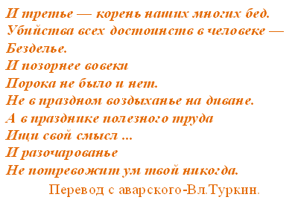
ФАЗУ АЛИЕВА.
«РАЗГОВОР С СЫНОМ»

